Slide 1
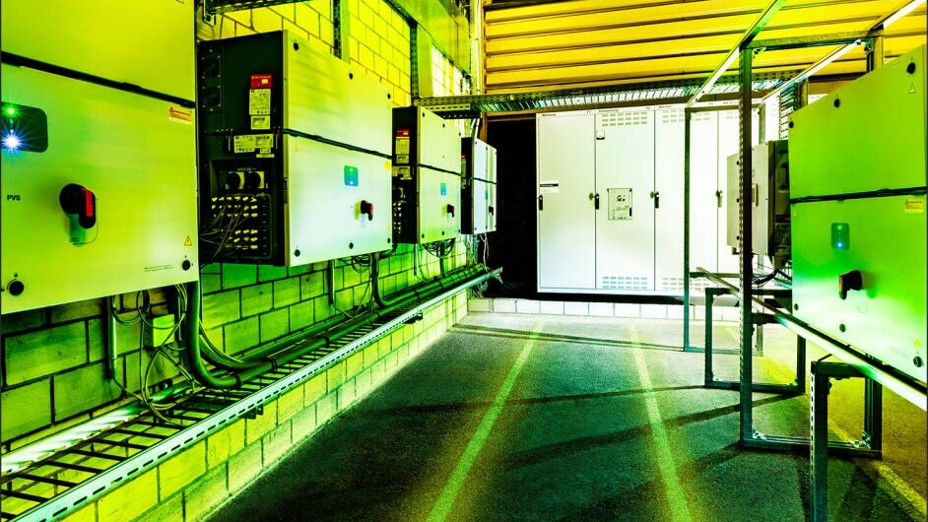
Chapitre N5.2.1.8 à N5.2.3
Dimensionnement des conducteurs & Canalisations
EPAI, Jonathan Baechler

Slide 2
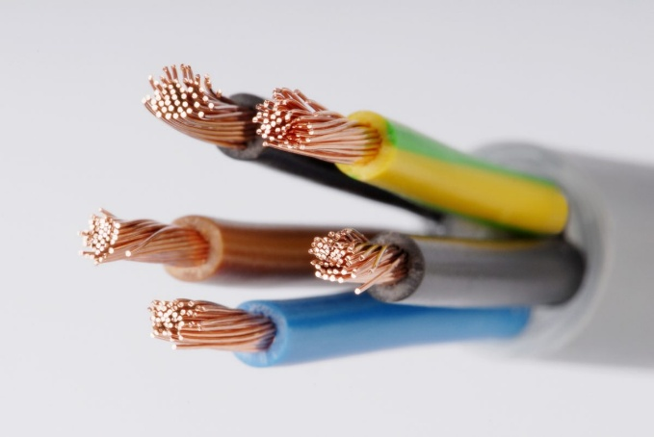
Canalisation mobile
N 5.2.1.9.2
p.190
Doivent être avec des conducteurs souples (cordons flexible)
Il est interdit de faire passer les canalisations mobiles à travers des murs ou des dalles.

Slide 3


Température ambiante (AA)
N 5.2.2.1
p.190
Les canalisations doivent être choisies et mises en œuvre de manière à être adaptées à la température ambiante locale la plus élevée, respectivement la plus basse.

Slide 4
Source de chaleur externe
N 5.2.2.2
p.190
Les canalisations doivent être protégées contre les effets thermiques inadmissibles par:
écran de protection contre les sources de chaleur
éloignement suffisant par rapport à la source de chaleur
choix d’un mode de pose tenant compte de l’augmentation prévisible de température
renforcement local ou remplacement de matériaux isolants
L’ effet thermique peut intervenir par rayonnement, convection ou conduction

Slide 5
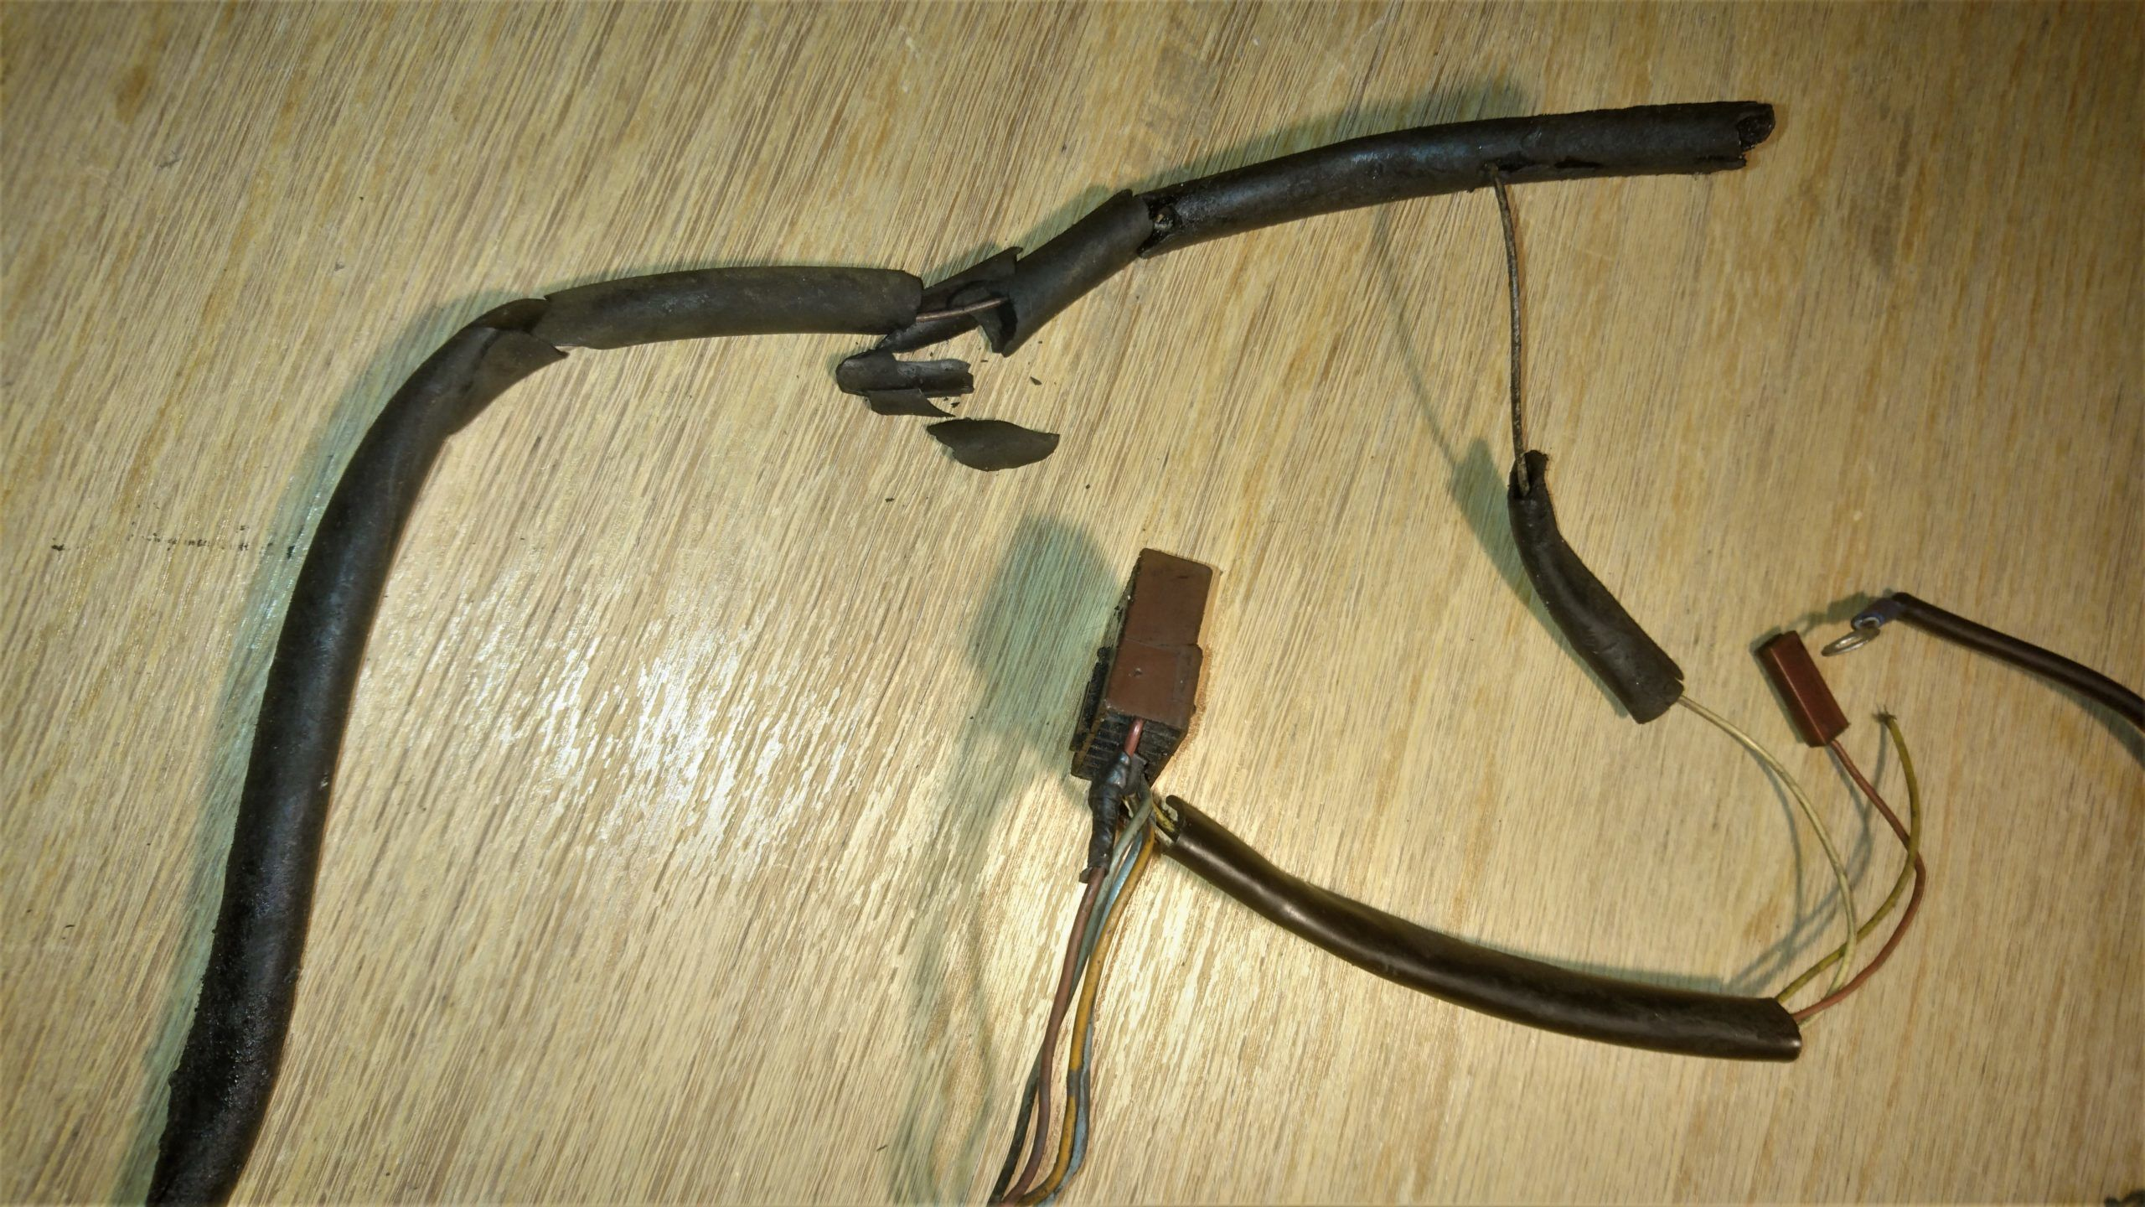
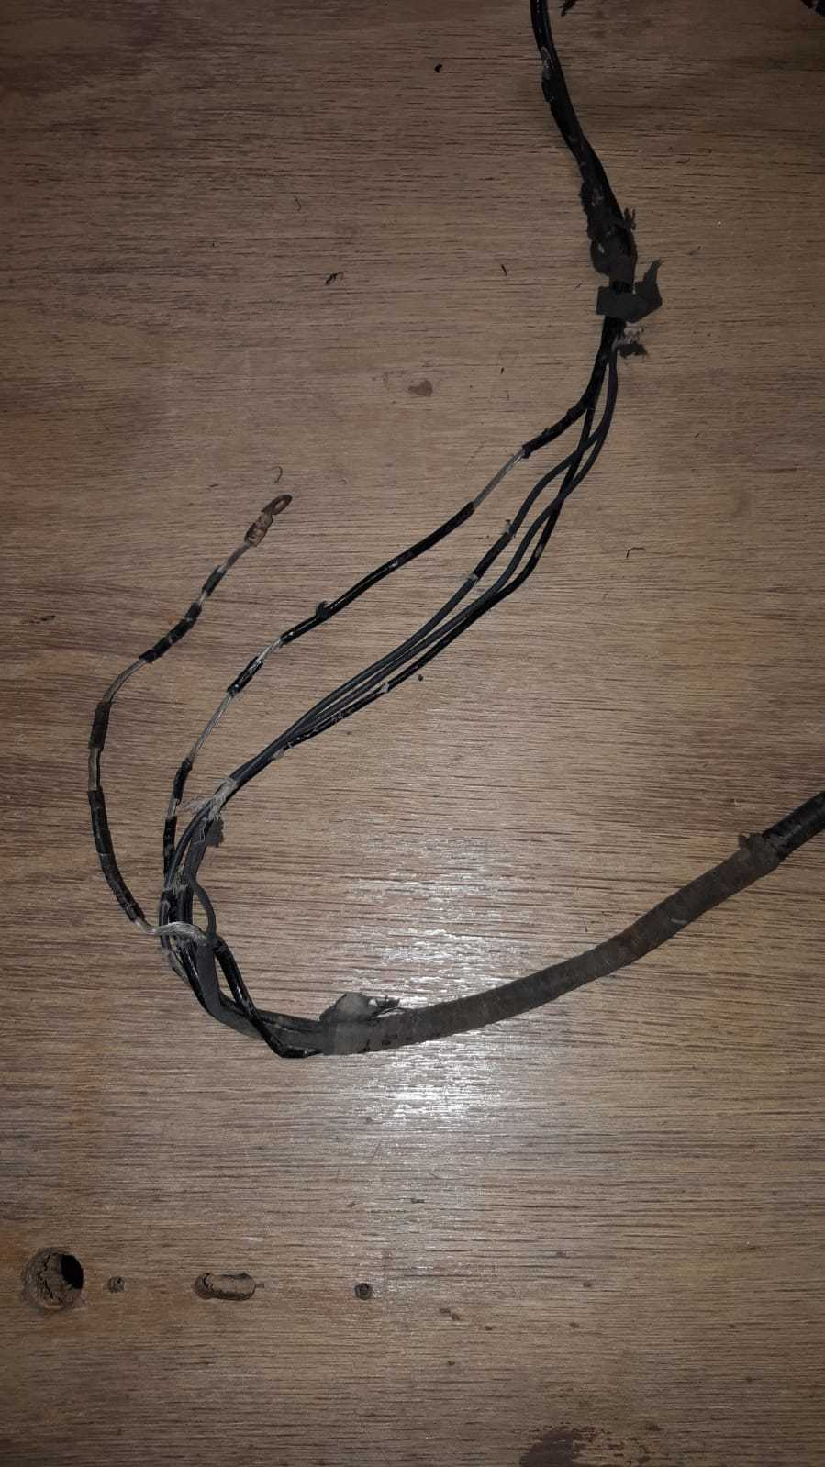
Résultat : L’isolation devient cassante

Slide 6
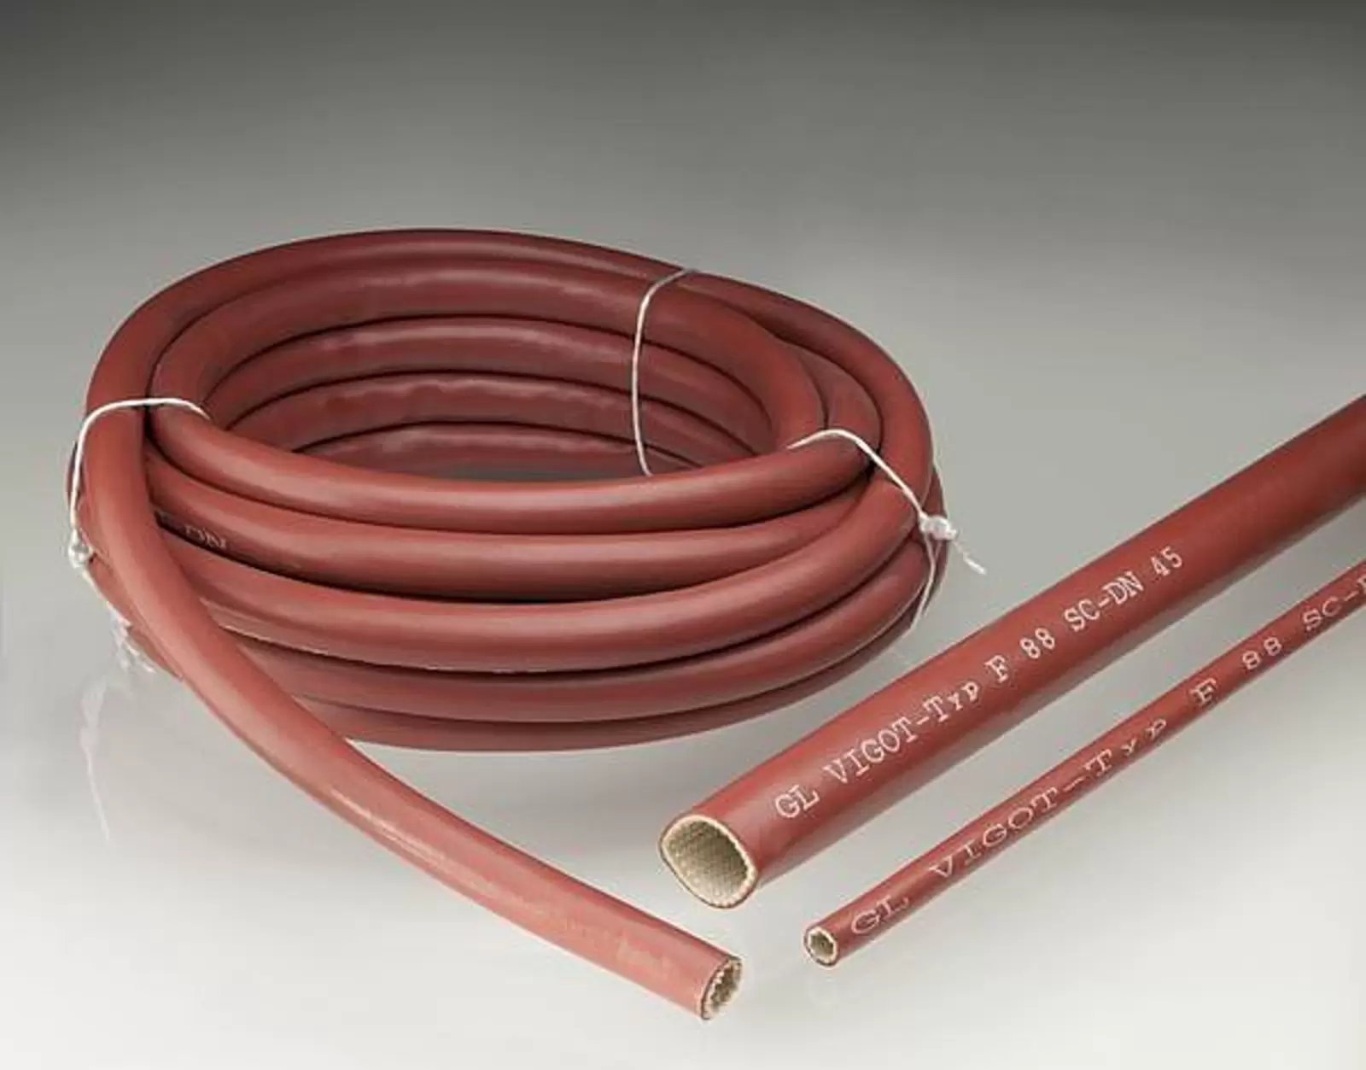
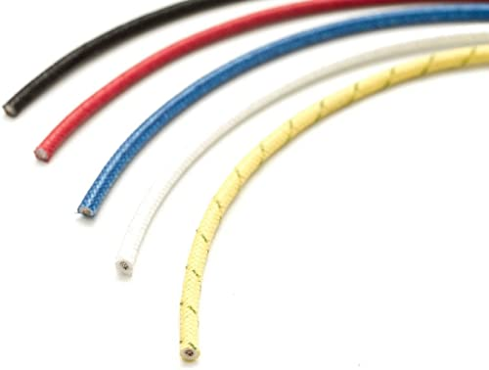
Il existe des gaines de protection supplémentaire.
(Souvent utilisé dans l’électroménager, les PAC et les Chauffe-eau)

Slide 7

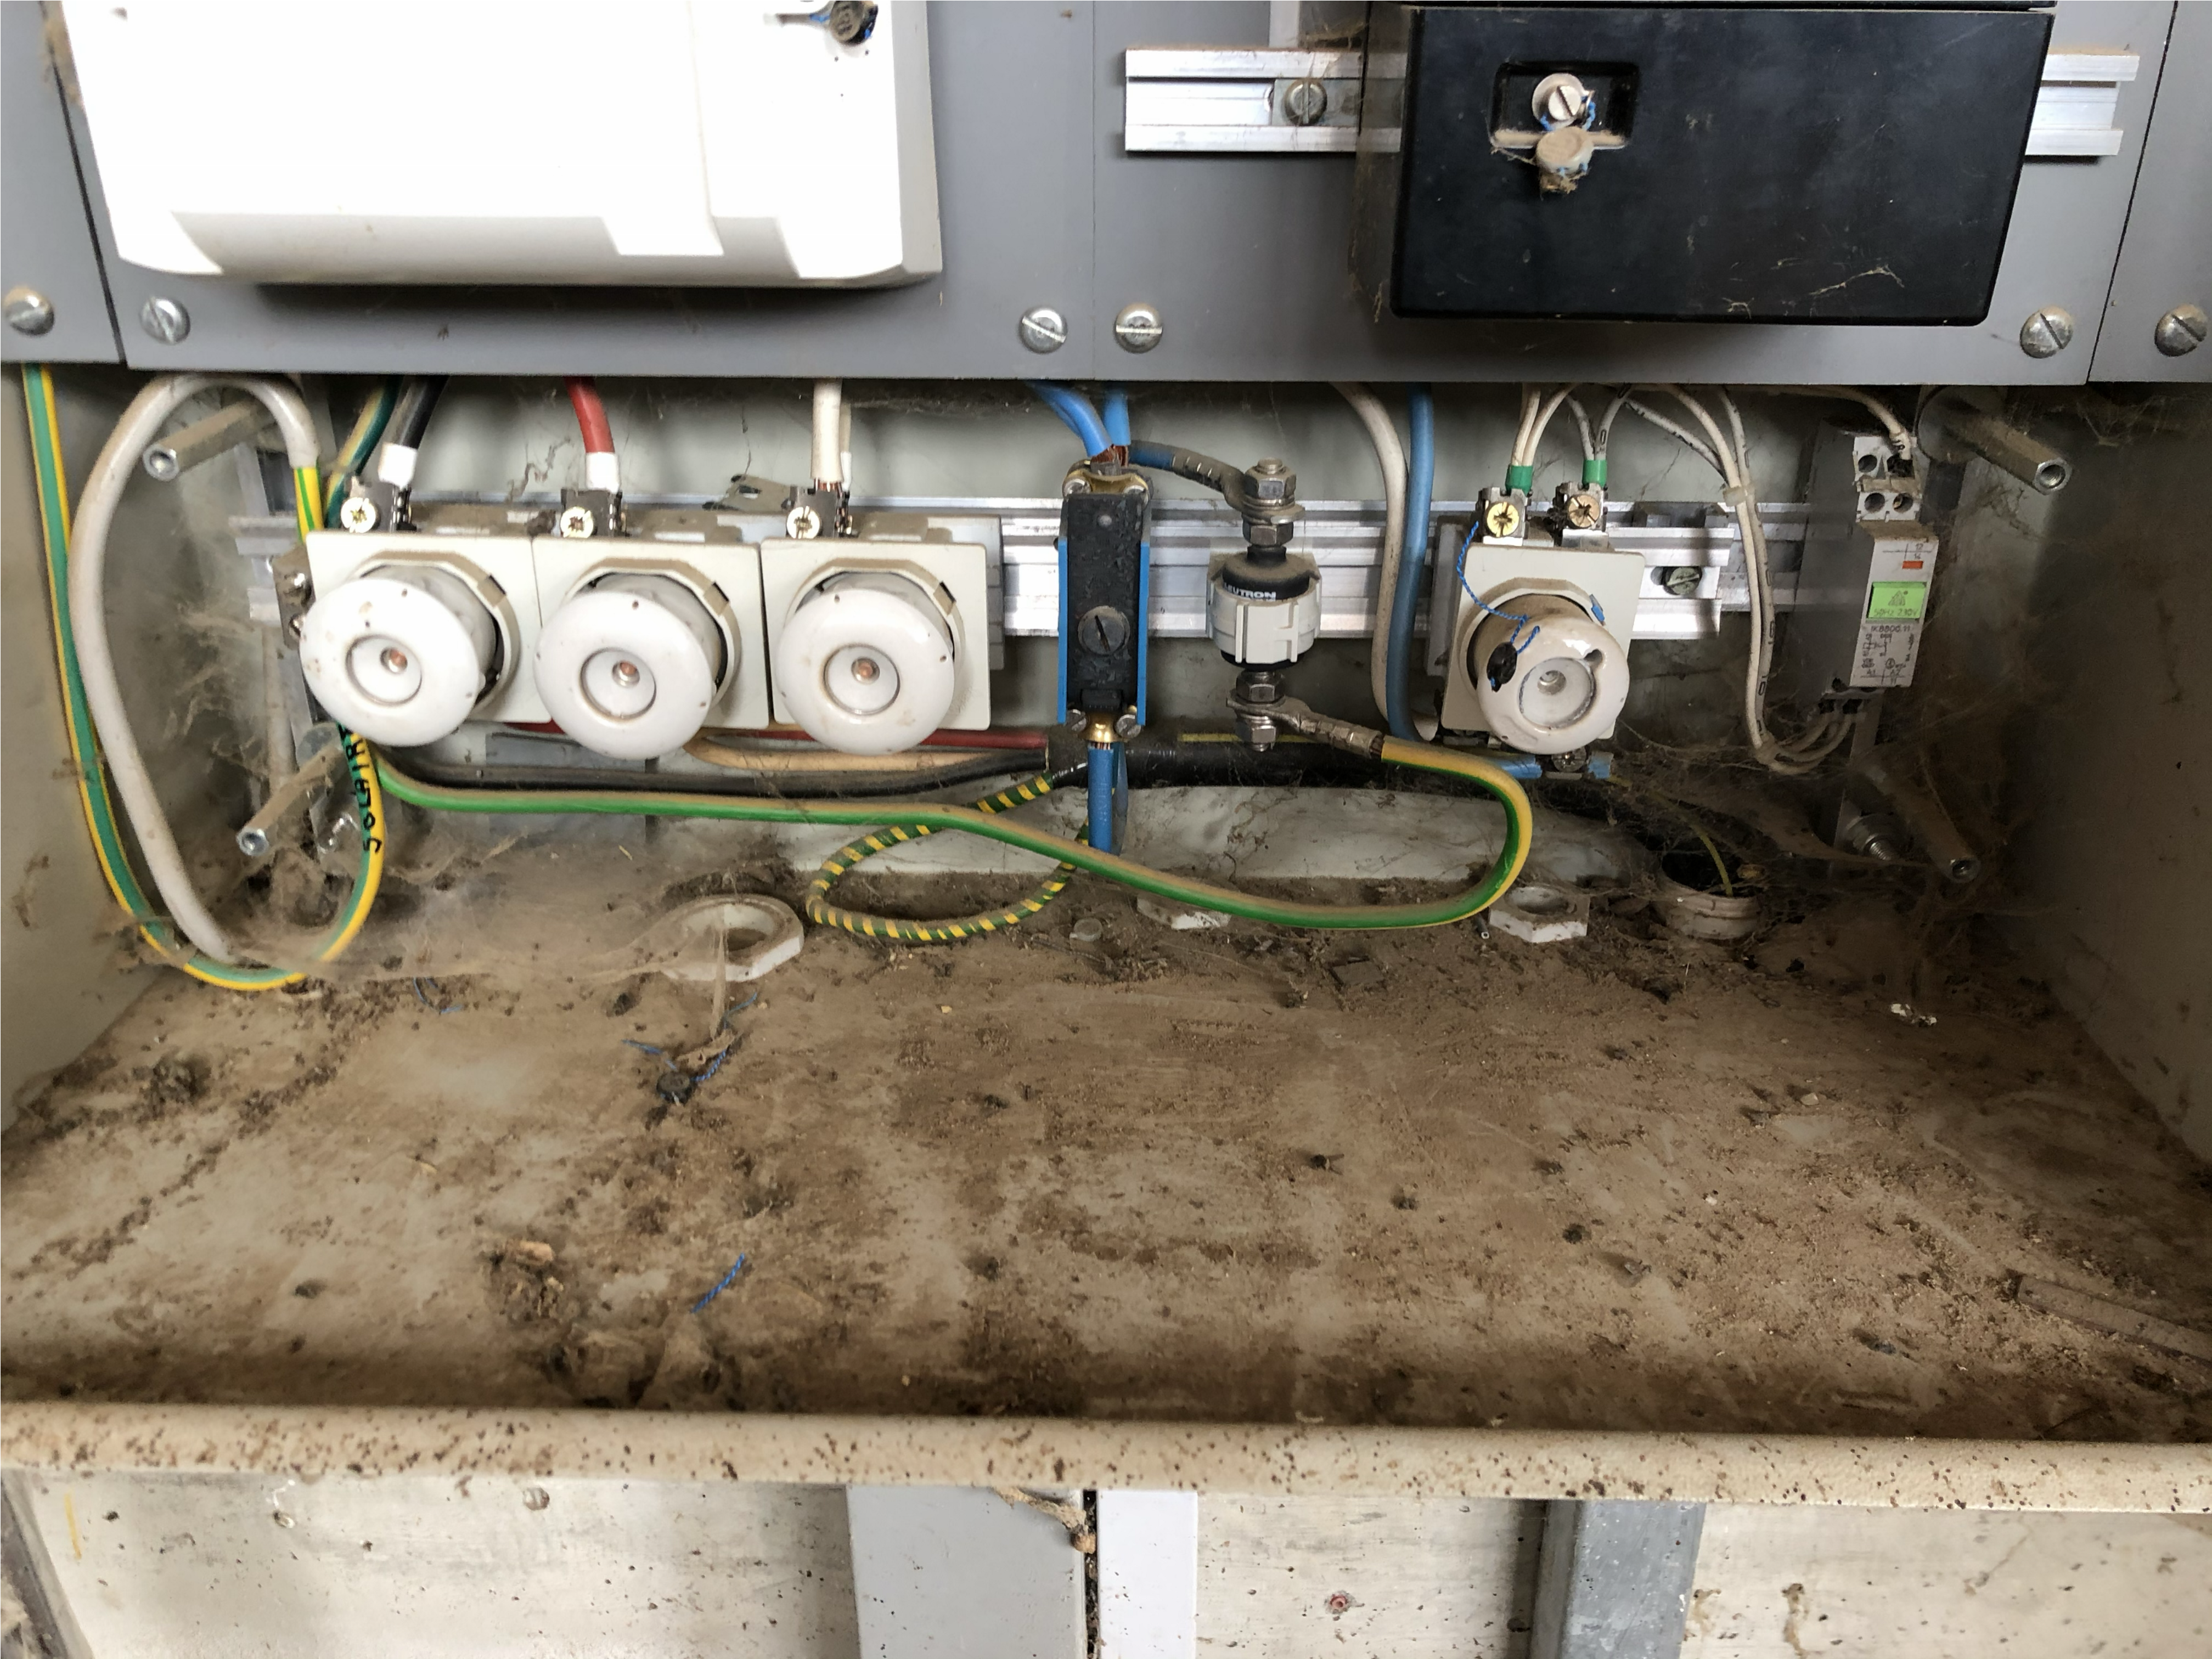
Présence d’eau (AD)
N 5.2.2.3.1
p.190
Les canalisations doivent être choisies et mises en œuvre de telle sorte qu’aucun dommage ne soit causé par la pénétration de l’eau.
Les canalisations réalisées doivent satisfaire au degré de protection IP à l’emplacement correspondant.
En général les gaines et enveloppes isolantes des canalisations fixes peuvent être considérées comme résistant à la pénétration d’humidité.

Slide 8
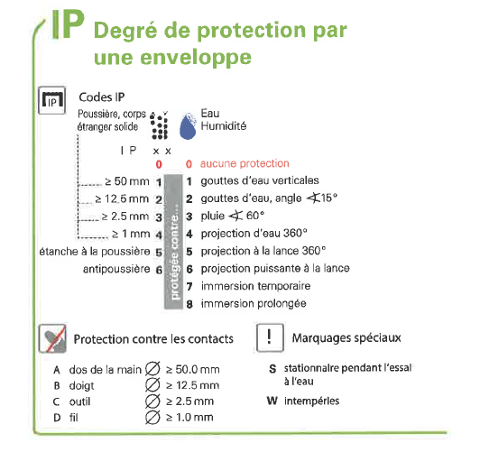
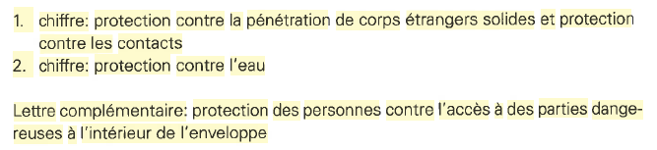
Voir tableau 5.1.2
Code IP (indice de protection)

Slide 9
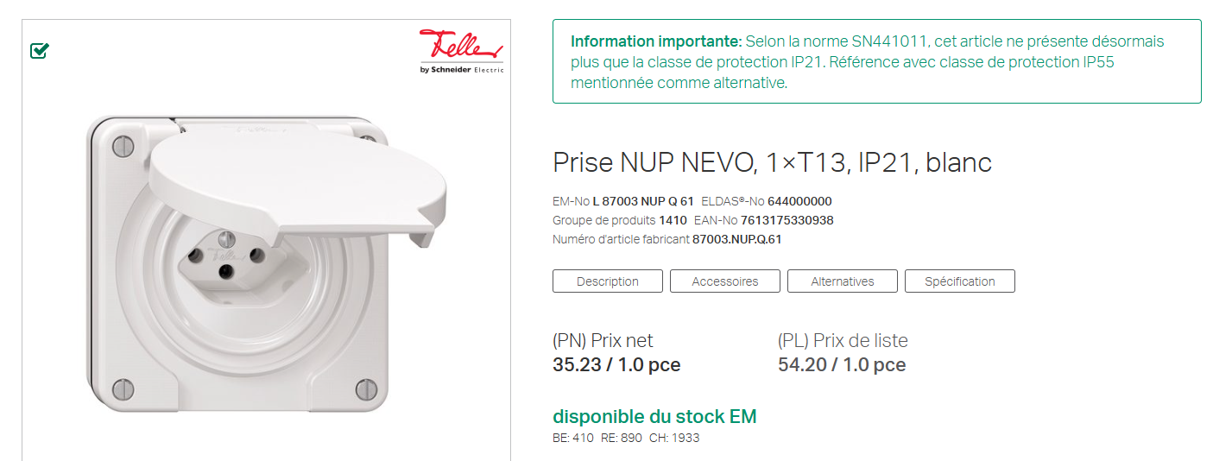
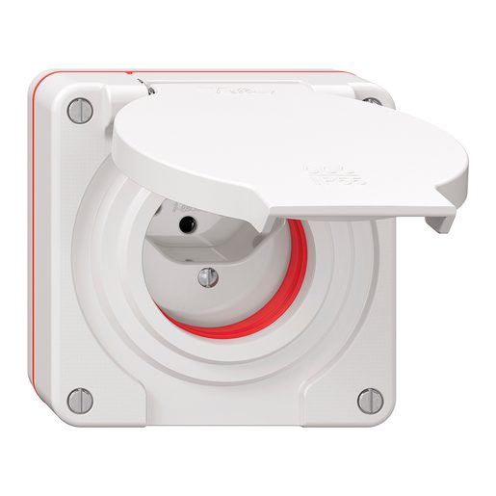


Slide 10
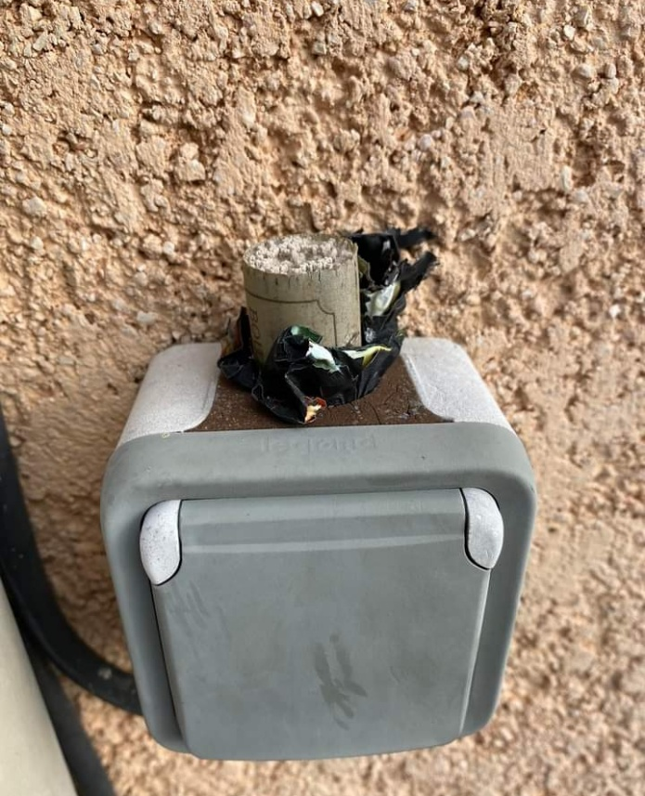

IP combien ☺

Slide 11
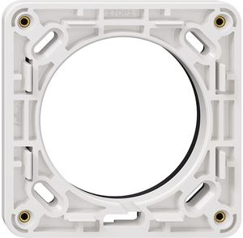
Condensation
N 5.2.2.3.1
p.190
Si de l’eau peut condenser à l’intérieur des canalisations ou s’accumuler autrement, des précautions doivent être prises pour évacuer l’eau.
(evt faire un petit trou) exemple: intro
Attention aussi au sens des appareils !

Slide 12
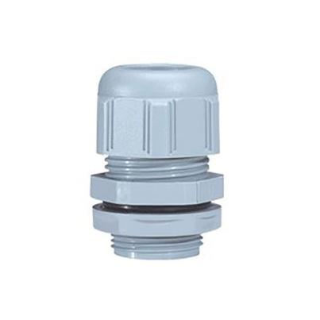
Présence de corps solide (AE)
N 5.2.2.4
p.191
Les canalisations doivent être choisies et mises en œuvre de sorte que le risque d’un endommagement par des corps étrangers solides soit réduit au minimum.
Les canalisations réalisées doivent satisfaire au degré de protection IP à l’emplacement correspondant.
Des matériaux tels que les copeaux, les fibres et la poussière peuvent réduire la dissipation de chaleur des canalisations. Dans ces conditions, des mesures doivent être prises pour éliminer de tels matériaux.
Solutions:
Boucher avec du mastique ou fermer avec des plaques PVC
PG / presse-étoupe

Slide 13
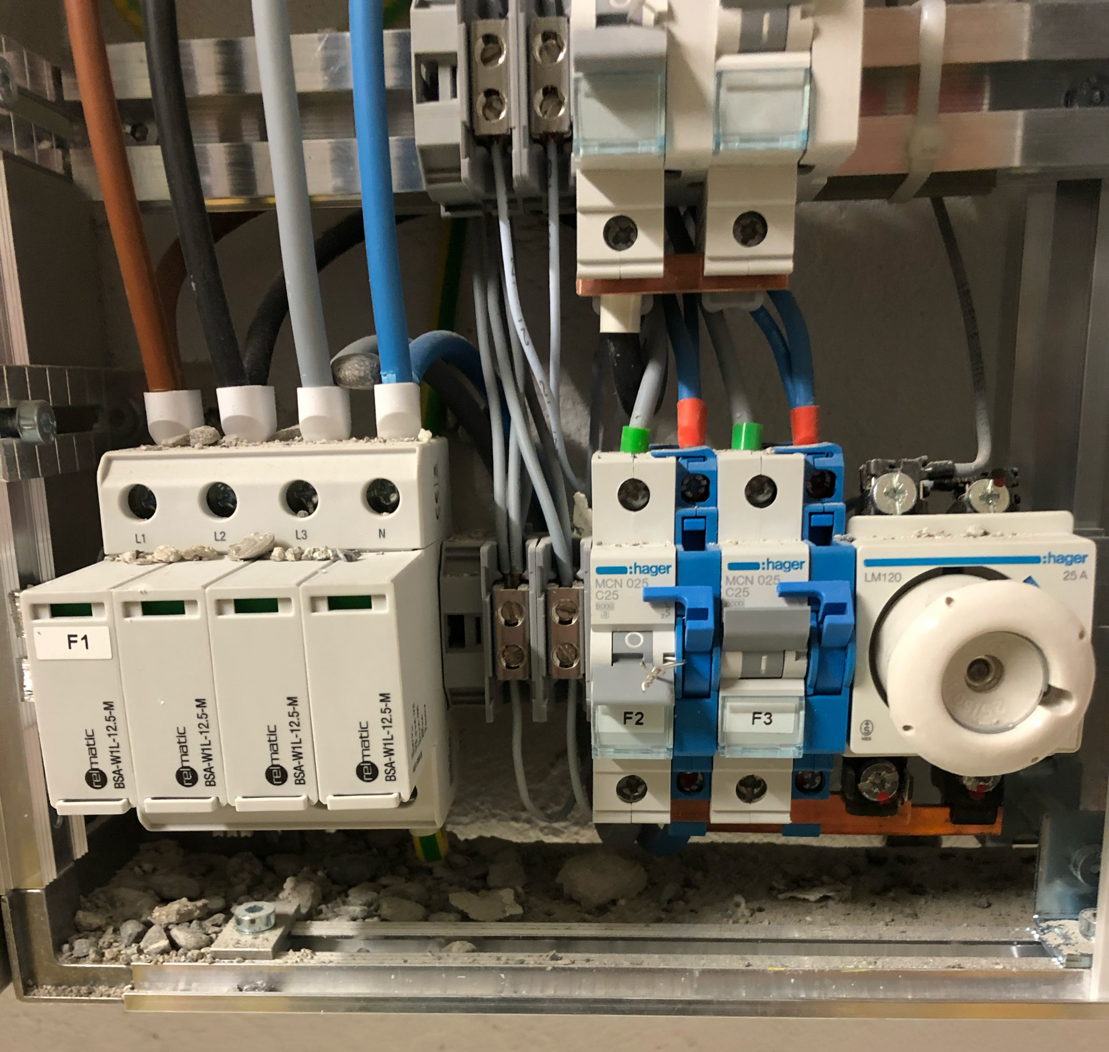


Slide 14
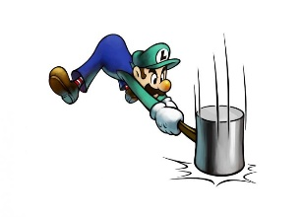

Contrainte mécanique (AG)
N 5.2.2.6
p.191
Les canalisations doivent être choisies et mises en œuvre de sorte que des dommages pouvant être provoqués par des chocs mécaniques pendant la mise en œuvre, l’utilisation et la maintenance soient réduits au minimum.
En cas d’installation fixe de canalisations dans lesquelles des contraintes moyennes ou élevées peuvent se présenter, la protection doit être assurée par une des mesures suivantes:
propriétés mécaniques correspondantes des canalisations
choix de l’emplacement
goulottes d’installation
protection mécanique locale complémentaire par des tôles
L’industrie et l’agriculture sont plus souvent concernées par ce type de contrainte.

Slide 15
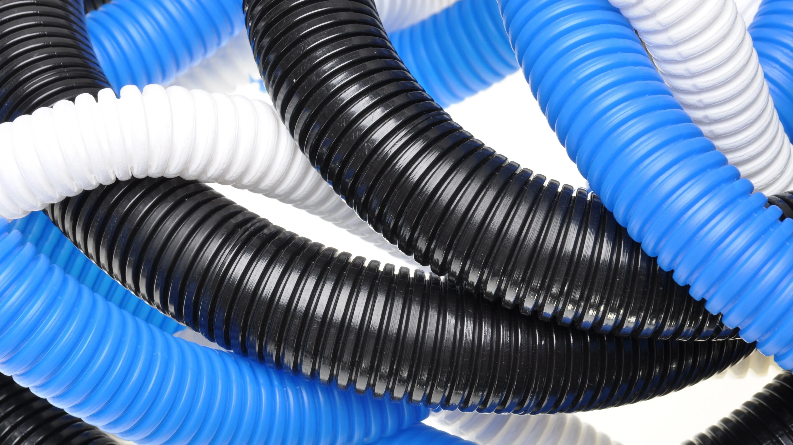
Autres contraintes mécaniques (AJ)
N 5.2.2.8
p.192
Attention au rayon de courbure des canalisations (coudes)
Toujours le plus verticale ou le plus horizontalement possible. (pour éviter le percement dans une canalisation)
Attention aux maçons / ferrailleurs ☺

Slide 16
En parlant de maçon. Voici le meilleur
https://youtu.be/0WM7zWFXEX8?si=1b889jcHt98xwIQf

Slide 17


Présence d’animaux / faune (AL)
N 5.2.2.10
p.193
Si des animaux peuvent provoquer des dégâts, les canalisations correspondantes doivent être choisies ou des mesures de protection particulières doivent être prises, telles que:
– propriétés mécaniques particulières des canalisations (conduits ER)
– choix de l’emplacement (encastrement dans maçonnerie ou béton ou bourrage/ étanchéité des espaces creux)
– protection locale complémentaire ou câbles armés
– combinaison des mesures.

Slide 18
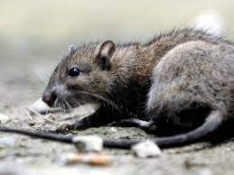
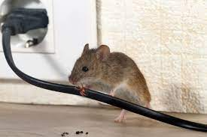
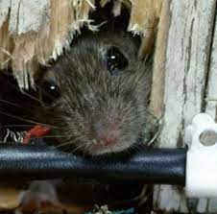
Miam mais booom …

Slide 19

Rayonnement solaire (AN)
N 5.2.2.11
p.194
Des canalisations adéquates doivent être choisies et mises en œuvre lorsqu’un effet important du soleil est prévisible. Si tel n’est pas le cas, une protection solaire correspondante doit être prévue.
Protection contre le rayonnement UV
Le rayonnement UV conduit à un vieillissement et à une dégradation prématurés du PVC.

Slide 20
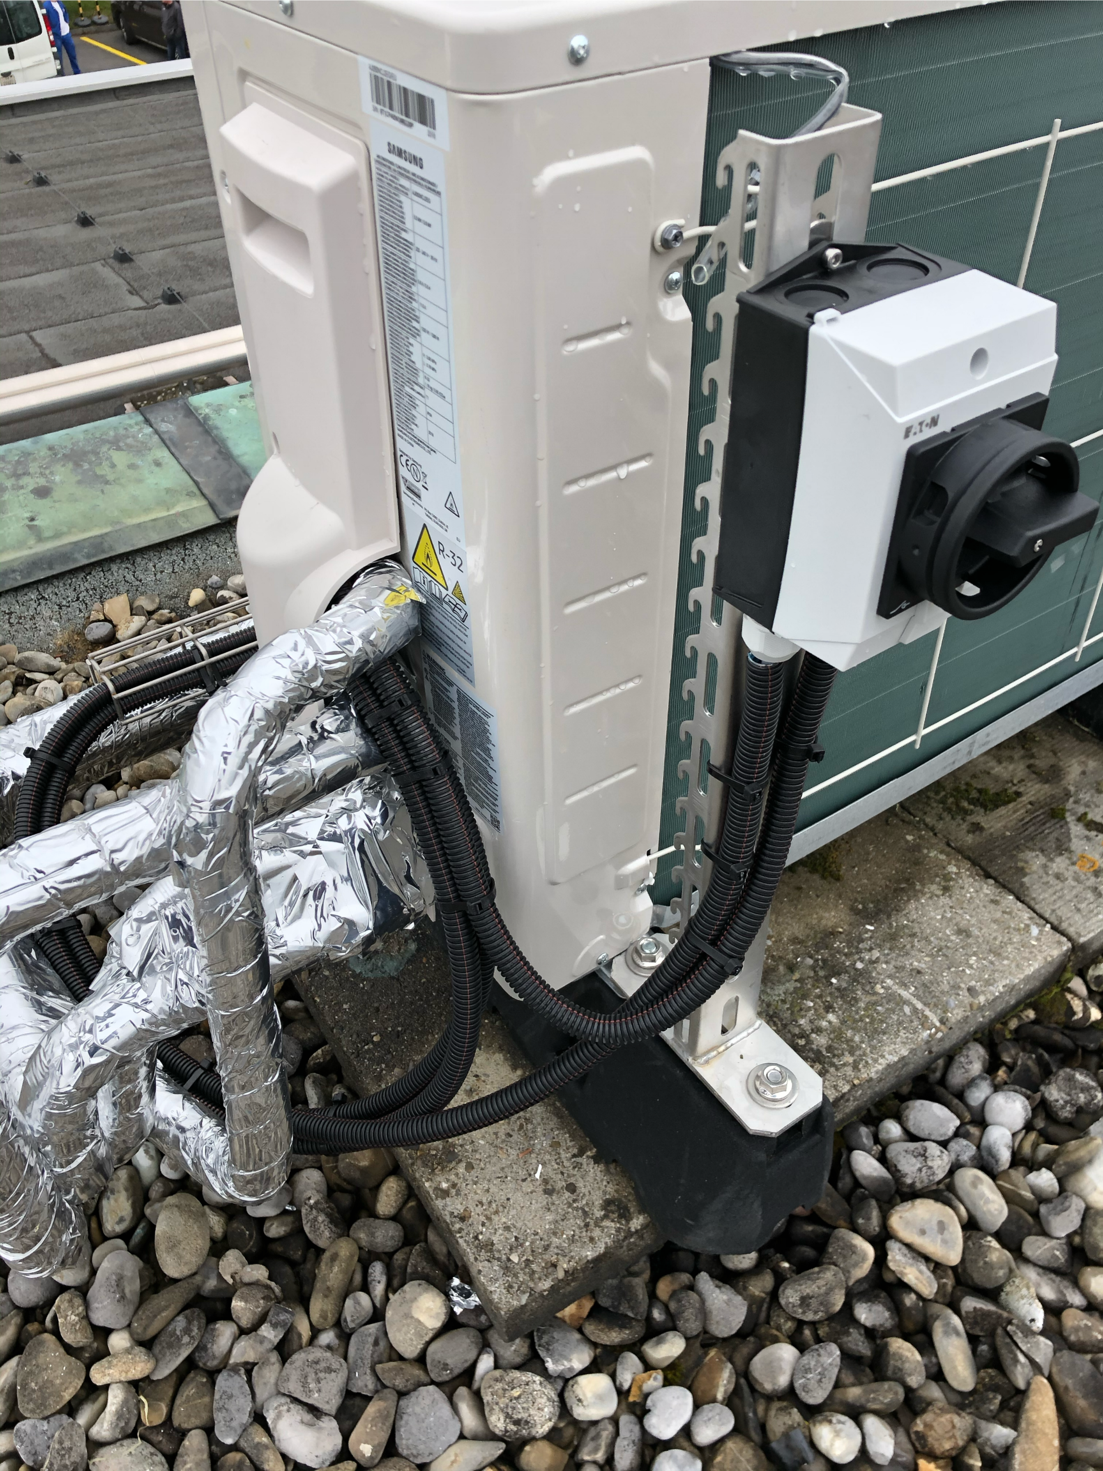
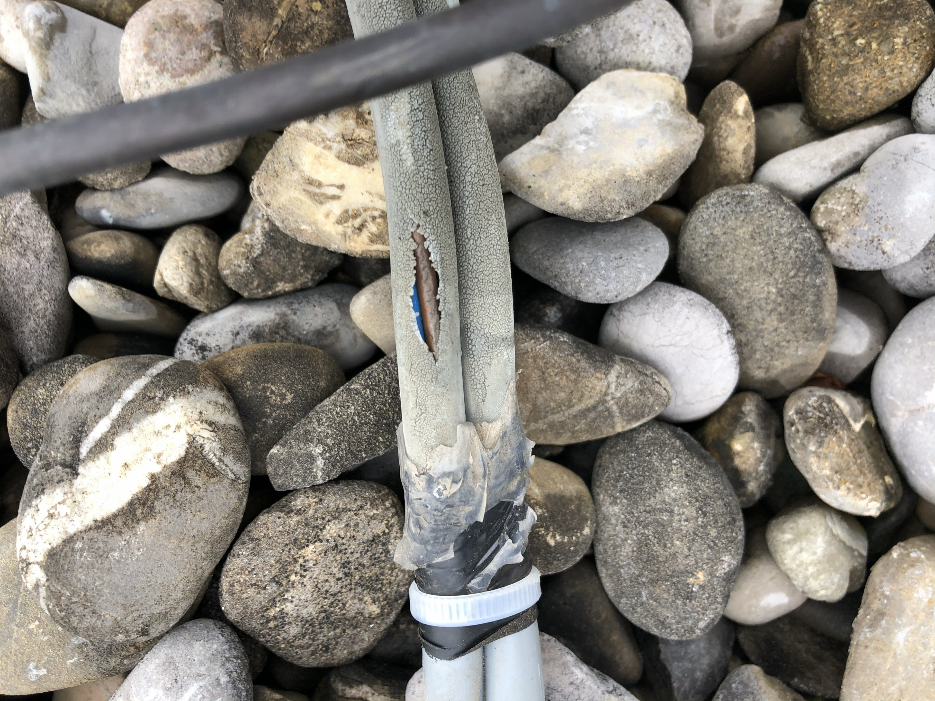
Bien | Pas bien

Slide 21
Influences électromagnétiques, électrostatiques et ionisantes (AM)
N 5.2.2.15
p.194
Il convient d’ installer les canalisations en étoile dans la mesure du possible et d’ éviter les formations de boucles.
CEM : Compatibilité électromagnétique

Slide 22
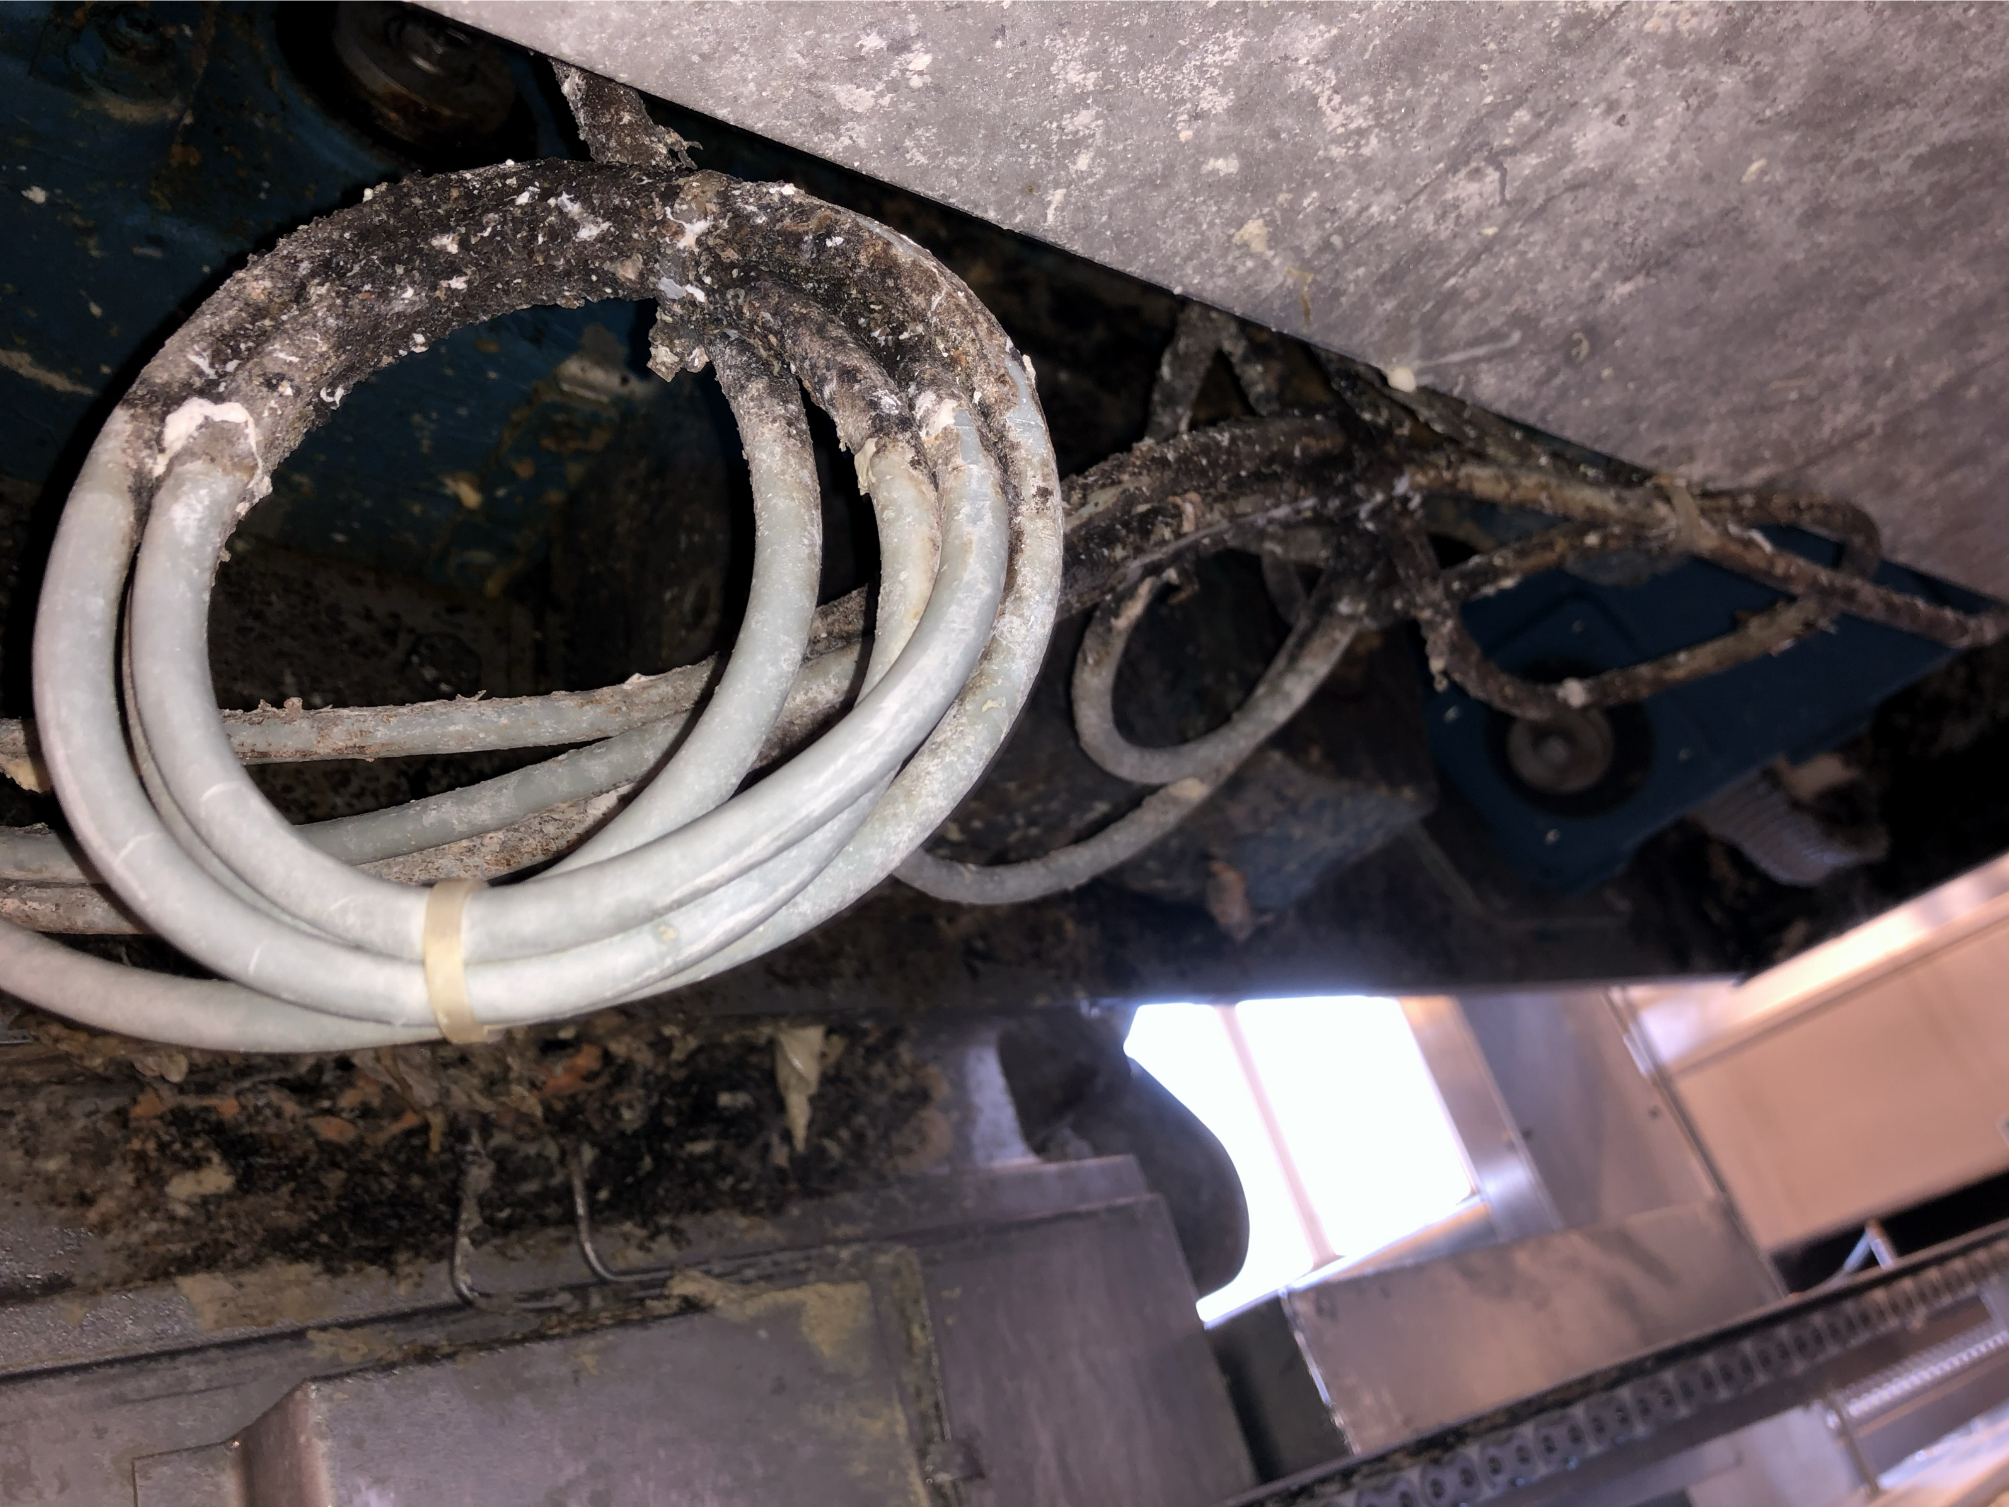
Autres
Vibrations (AH)
Substances corrosives ou polluantes (AF)
Présence de flore et/ou de moisissures (AK)

Slide 23
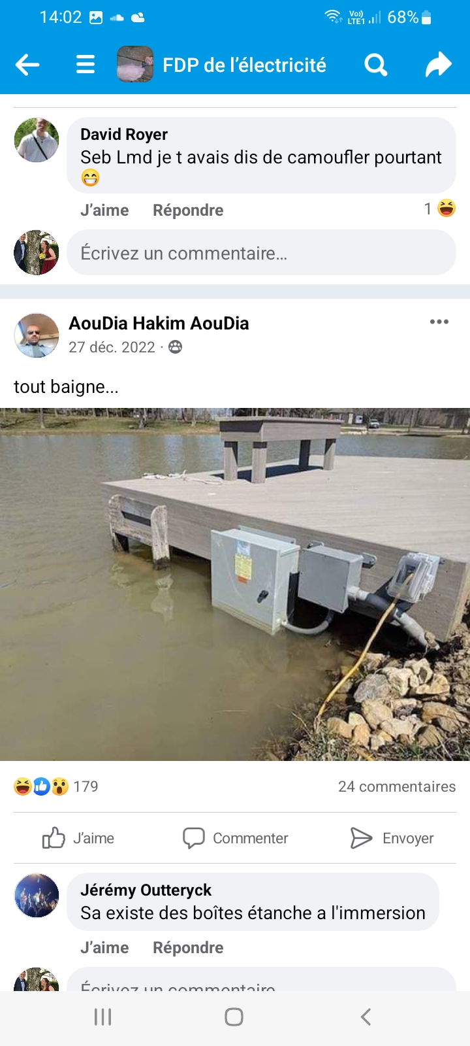
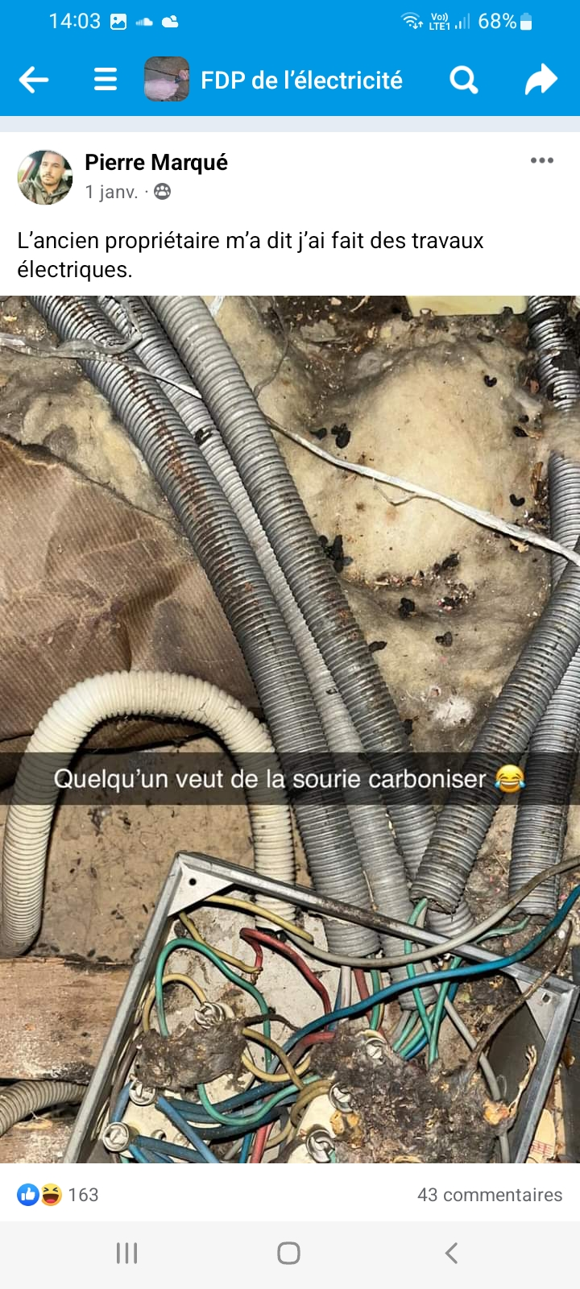
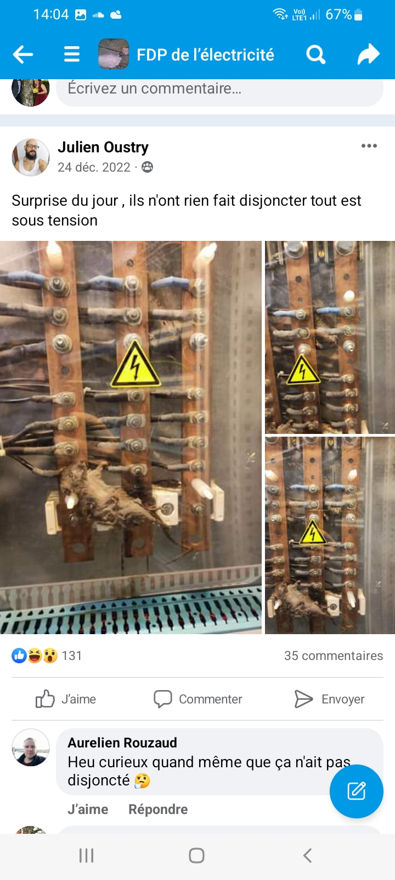
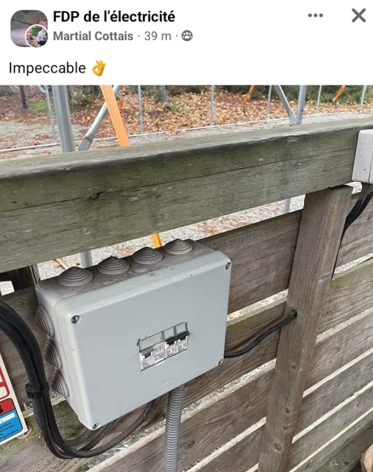
# blaireau

Slide 24
Courants admissibles
N 5.2.3.1.1.1
p.194
Les éléments suivants doivent être pris en compte lors du choix des sections de conducteurs:
la protection contre les chocs électriques
la protection contre les effets thermiques
la protection contre les surintensités
la chute de tension
les températures limites pour les bornes des matériels auxquels les conducteurs sont connectés.

Slide 25
Températures maximales de fonctionnement
N 5.2.3.1.1.4
p.195
Le courant maximal transporté de façon permanente par un conducteur doit être tel que la température maximale admissible de fonctionnement ne soit pas supérieure à la valeur appropriée du conducteur correspondant.
Pour le PVC: 70°

Slide 26
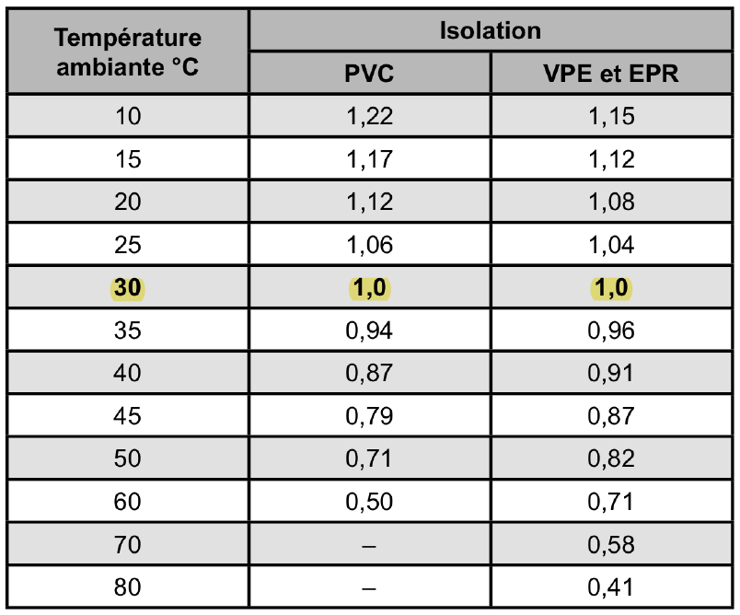
Variation en fonction de la température ambiante
N 5.2.3.1.1.5
p.196
Le courant admissible indiqué est valable pour une température ambiante de 30°C (5.2.3 tableau 2). Les valeurs du tableau doivent être multipliées par le facteur correspondant pour les températures ambiantes différentes.

Slide 27
Mode de pose
N 5.2.3.1.1.7
p.196
Il y a plus de 50 modes de pose. Mais ils sont regroupé dans 9 méthodes de pose dite référence.
Modification des conditions de pose sur un parcours:
Le mode de pose présentant des propriétés thermiques «les plus contraignantes» est applicable. Les tronçons de canalisations d'une longueur : ≤1,0m ne doivent pas être pris en considération.

Slide 28
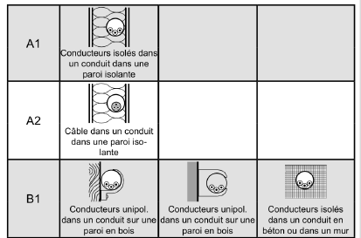
Mode de référence
N 5.2.3
Tableau 3
p.197

Slide 29
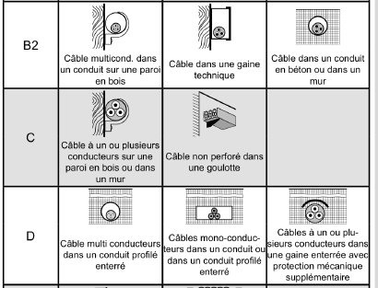

Slide 30
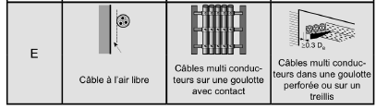
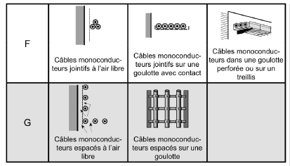

Slide 31
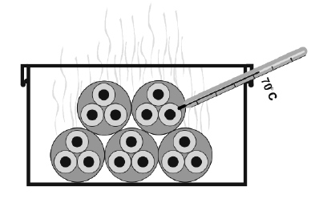

Facteur de correction pour groupement
N 5.2.3.1.1.8
p.198
Lorsque plusieurs circuits sont rassemblés dans une groupe, dans un conduit, dans une canal, etc., les canalisations s'échauffent mutuellement. Le courant admissible des différents conducteurs diminue. C'est pourquoi les courants admissibles doivent être multipliés par les facteurs de correction correspondants.
Lorsque la distance libre horizontale entre des câbles ou canalisations contigus dépasse le double de leur diamètre extérieur, aucun facteur de correction ne doit être appliqué.
-> Facteur de correction = 1.
Il faut éviter les torons!

Slide 32
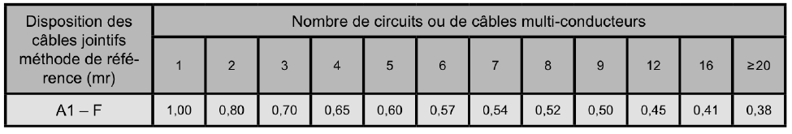
Facteurs de correction pour groupement (kH)
N 5.2.3
Tableau 4
p.198

Slide 33

Conducteur de section différentes ?
N 5.2.3.1.1.8.3
p.198
Dans le cas d'un groupement de câbles ou de canalisations de sections différentes, une attention particulière est nécessaire en ce qui concerne le courant admissible de la plus petite section.
Les conducteurs avec de faibles charges, qui ne sont chargés que par ≤ 30 % de leur courant admissible, peuvent être négligés pour le groupement (par ex. lignes de commande).

Slide 34
Facteur de correction de simultanéité (kG)
N 5.2.3.1.1.14
p.198
Il est peu vraisemblable que dans un ménage le chauffe-eau, la machine à laver, le sèche-linge, le lave-vaisselle, le four, toutes les plaques de cuisson, etc. soient en service simultanément. Des considérations analogues peuvent également être transposées dans l'industrie ou dans l'artisanat.

Slide 35
Courants admissibles
/Sections des conducteurs (kGH)
N 5.2.3.1.1.14
p.198
Facteur de correction combiné kGH
Si, dans le cas d'un groupement > 1, toutes les canalisations ne sont pas chargées simultanément à 100 %, un facteur de simultanéité peut être calculé.
Le facteur de correction combiné kGH peut être constitué à partir de ces deux grandeurs (groupement et simultanéité).

Slide 36
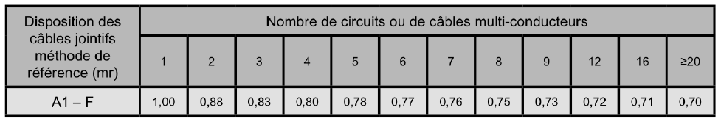
Facteurs de correction (kGH)
N 5.2.3.1.1.15
Tableau 5
p.199
Le facteur de correction combiné pour le groupement et la
simultanéité ne peut être utilisé que lorsque les circuits ne
sont pas utilisés simultanément et pas chargés à 100%.
Par exemple : - Alimentations de groupe de prises
- Alimentation de groupe lumières et prise

Slide 37
Nombre de conducteurs chargés dans un circuit
N 5.2.3.6
p.199
Lorsque, dans un circuit polyphasé les courants sont supposés équilibrés, il n'y a pas lieu de tenir compte en règle générale du conducteur neutre correspondant.
Si l'intensité du courant dans le conducteur neutre est susceptible d'être plus élevée que dans le conducteur de phase, alors il convient de choisir la section du câble ou de la canalisation sur la base de l'intensité du courant dans le conducteur neutre.

Slide 38
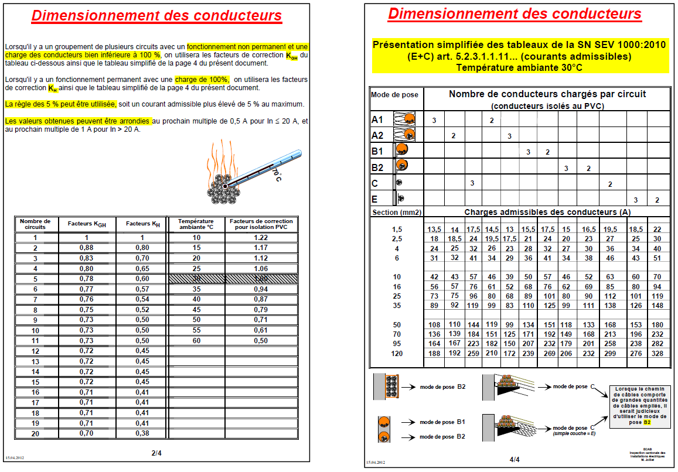
Exercice avec feuille plastifiée !

Slide 39
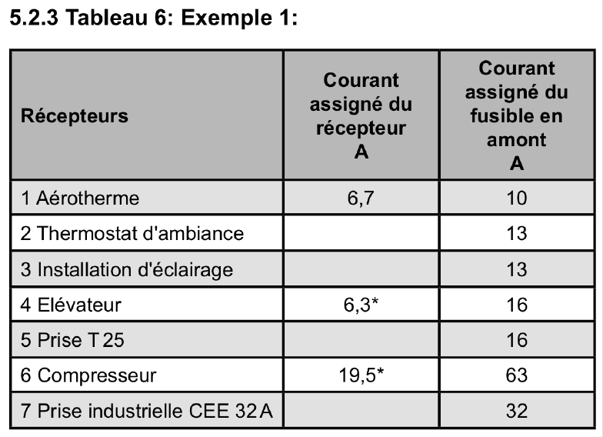
Exemple 1
Consigne : On a posé des câbles PVC dans une gaine technique, la température ambiante s'élève au maximum à 30 °C. La ligne d'alimentation au thermostat d'ambiance est un fil de commande. Dimensionner chaque groupe ?

Slide 40
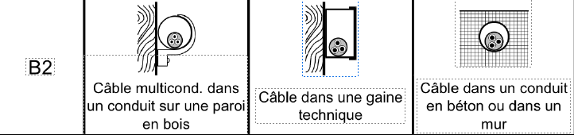
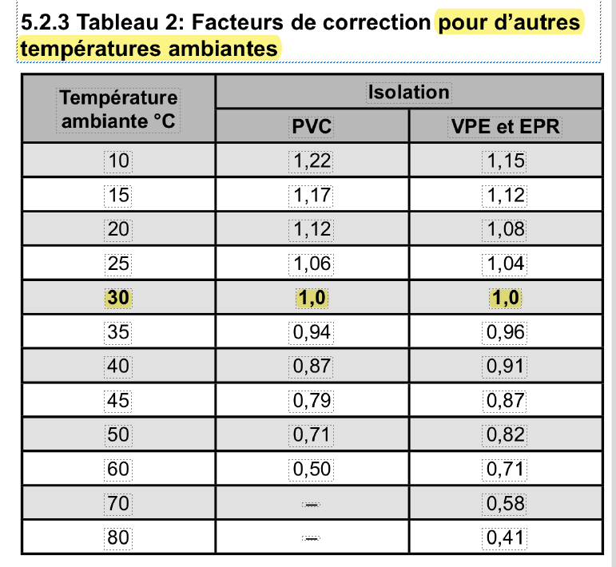
Solution:
Mode pose B2
Température ambiante 30° et conduit en PVC
Facteur: 1

Slide 41
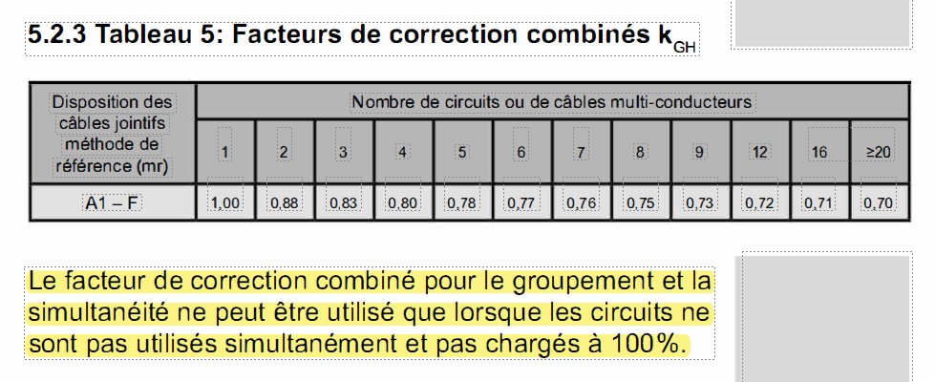
La ligne d'alimentation au thermostat d'ambiance (charge <30%) peut être négligée dans la détermination du groupement. le groupement s'élève en conséquence à 6.
Avec ce genre de récepteurs, on peut à coup sûr admettre que la simultanéité sera < 100 %.
Le courant admissible peur être calculé en tenant compte du facteur de correction kGH.
En conséquence les sections nécessaires peuvent être choisies dans le 5.2.3 tableau 11.

Slide 42
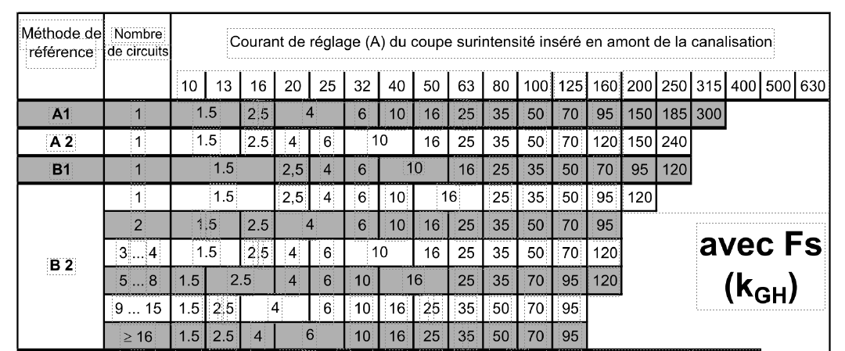





Slide 43
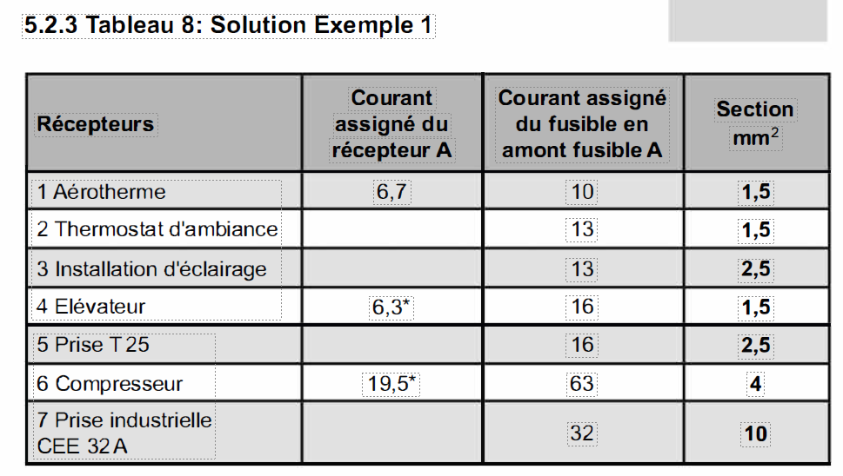

commande

Slide 44
Exemple 2
Dans un chemin de câbles ouvert, cinq câbles de cinq bornes de recharge sont posés pour des véhicules électriques de 11 kW. Le courant assigné par borne de recharge est de 16 A. Des câbles TT sont posés.

Slide 45
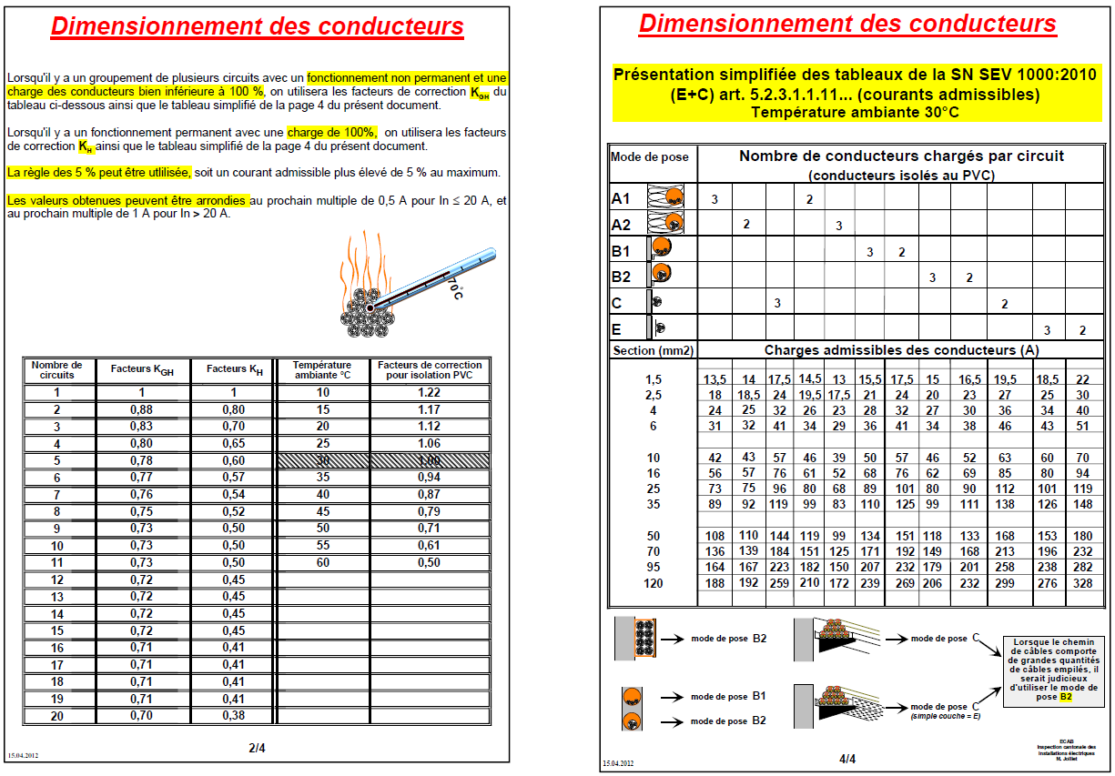
Mode pose C
Triphasé
5 câbles
100 % utilisé
  Donc Kh
Température : ?
  Donc ambiante
  16 A / 0.6
  = 26.666 A
  4mm2

Slide 46
Exemple 3 (à vous de jouer)
5 câbles PVC sont posés dans un chemin de câbles ouvert. Ils alimentent 5 résistances de chauffage de 22 kW d'un four de cuisson. Le courant assigné par corps de chauffe s'élève à 32A. La température ambiante sur le lieu de pose du chemin de câbles s'élève à env. 38 °C.

Slide 47
5.2.3.5 Conducteurs en parallèle (doublés)
Un couplage de conducteurs en parallèle entre en considération à partir d'une section ≥70 mm2 Cu (2 x 35 mm2).

Slide 48
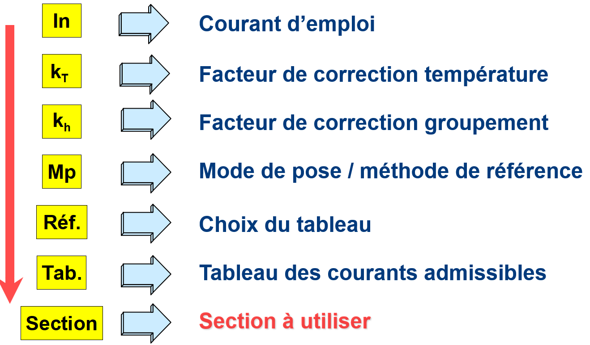
Rappel : Comment dimensionner ?

Slide 49
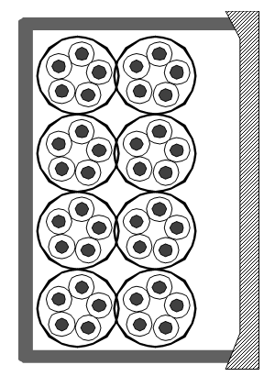
Exemple supplémentaire
8 câbles TT 5x1.5mm2 dans un canal apparent alimentant 8 radiateurs électrique ayant un courant nominal de 9 A. Quel est le courant maximum que je peux tirer ?
C’est ok selon vous ?

Slide 50
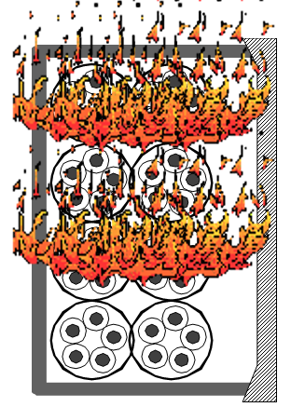
Exemple supplémentaire
8 câbles TT 5x1.5mm2 dans un canal apparent alimentant 8 radiateurs électrique ayant un courant nominal de 9 A. Quel est le courant maximum que je peux tirer ?
Mode de pose ? B2 = 15 A
15 A x 0.52 (kh) = max 7.8 A < 9A !!! DANGER !!
Je dois mettre du 2.5 mm2

Slide 52
Dans le même style ☺
8 câbles TT (triphasé) dans un canal apparent posé en torche. In = 13 A. Température ambiante 20°. Quelle est la section minimum ?

Slide 54
Calculs
13 A / 1.12 = 11.61 A
11.61 / 0.52 = 22.33 A valeur en dessus selon le tableau 27
4 mm2
Autre possibilité avec les tableau 5.2.3
  Un avec facteur de simultanéité
  L’autre sans

Slide 55
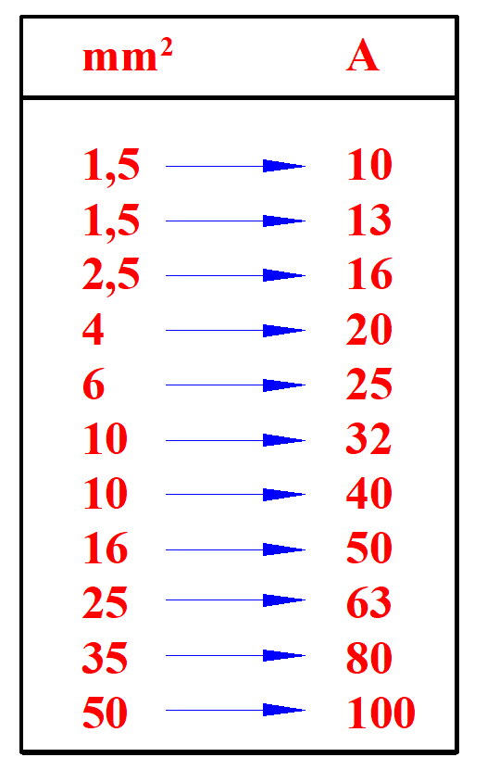
Raccourcis ?
Ok mais ! :
Température ambiante pas plus de 30° !
Ligne posée seule (donc sans groupement)
Ceci tiens compte du mode de pose le plus défavorable !

Slide 56
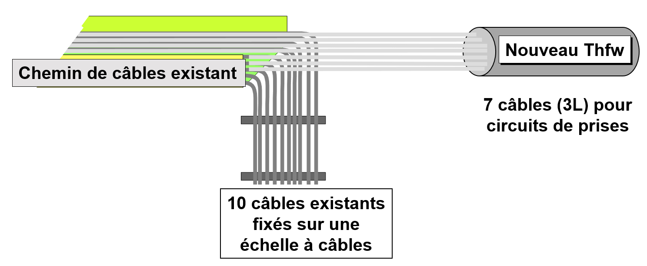
Exemple (modifications)

Slide 57
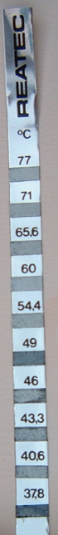
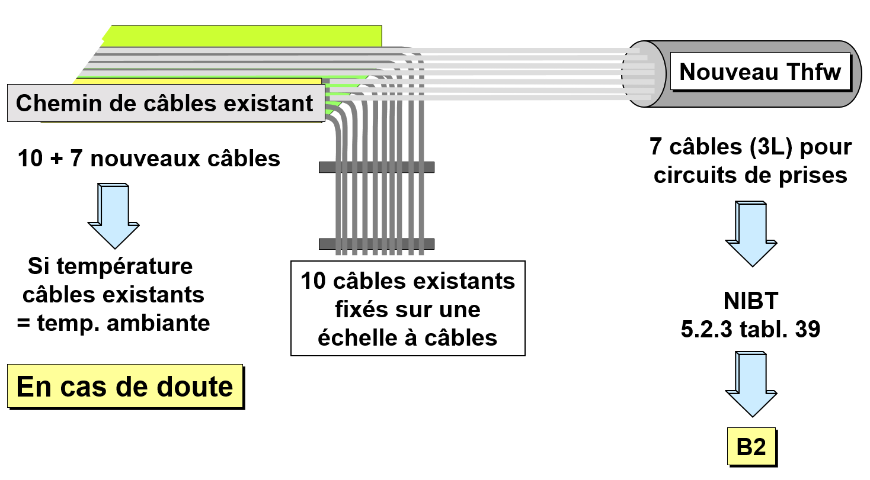

Slide 58


Slide 59

Exemple plusieurs mode de pose
B1
A2

Slide 60


Slide 61

Cuisine

Slide 62


Slide 63


Slide 64


Sources
NIBT 2020, Electro suisse
PowerPoint 2020, Groupe E, GESA, IB-murten, ECAB

